Slide 1

SECRET LEGEND DEVELOPER SHA
SL Edition : 에디션 사용 방법

Slide 2
목 차
Edition이란?
사용방법
주의사항
개발자 문의

Slide 3

01
SL Edition 이란?
1장
설명
2장
설명
3장
설명
4장
설명
자동 다중 카트 접속기
Automatic
Connection
자동 로그인 및
게임 접속
Save Id/Pw
계정 저장
SECRET LEGEND 방송국 접속
SL 유저분들을 위한
편의 유틸리티 프로그램

Slide 4
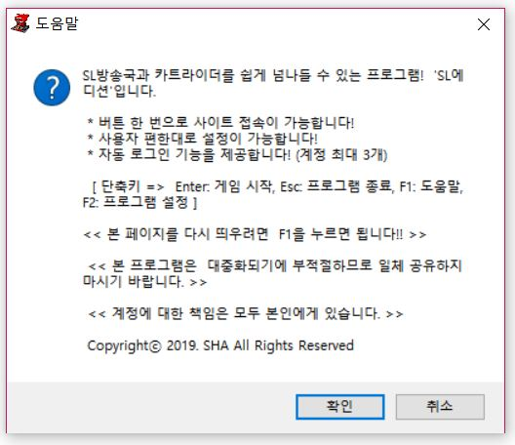

02
사용방법
1장
설명
2장
설명
3장
설명
4장
설명
도움말
(+) Microsoft Edge 브라우저
가 없으면 원할 한 프로그램
이용이 불.가.능
단축키는 필히 숙지!!!!!!
(특히 ESC는 프로그램 종료)
SL 길드 한에 배포하는 것이니
공유 절.대.금.지

Slide 5
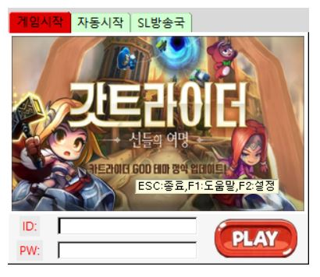
02
사용방법
1장
설명
2장
설명
3장
설명
4장
설명
게임시작 탭
”메인 버튼”
아이디와 비밀번호를 입력
Enter키나 ‘PLAY’버튼을 클릭
Microsoft Edge 브라우저가
켜지면서 ‘카트라이더‘
자동 로그인 및 실행이 됨!!

Slide 6
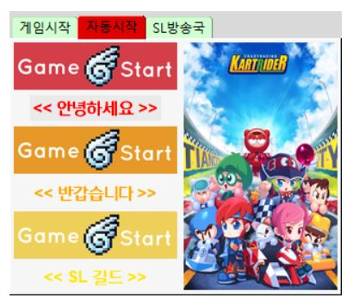
02
사용방법
1장
설명
2장
설명
3장
설명
4장
설명
자동시작 탭
<= 첫 번째 계정 접속 버튼
(접속 방식은 앞과 동일)
<= 두 번째 계정 접속 버튼
(접속 방식은 앞과 동일)
<= 세 번째 계정 접속 버튼
(접속 방식은 앞과 동일)

Slide 7

02
사용방법
1장
설명
2장
설명
3장
설명
4장
설명
SL방송국 탭
6개의 무지개 버튼으로
길드원의 방송국 이동!!
오른쪽 기다란 버튼으로
SL 카페 이동!!

Slide 8
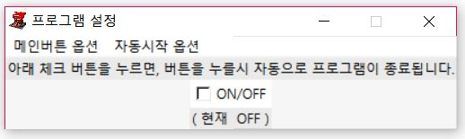
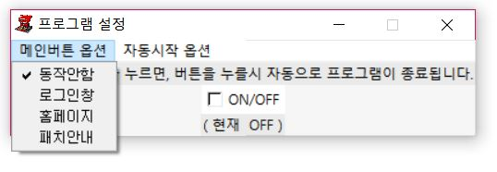
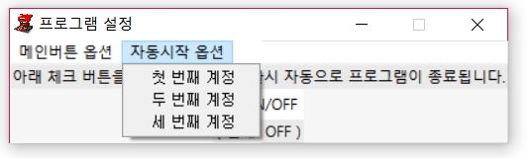
02
사용방법
1장
설명
2장
설명
3장
설명
4장
설명
프로그램 설정
F2 버튼을 누르면 설정창으로 이동됨
체크로 ON/OFF 설정 가능
체크하면
메인 버튼,게임 시작,방송 링크
이동 시 프로그램이 종료됨!!
메인 버튼의 동작 방향을 결정!!
자동시작 탭 ‘Game Start’ 계정 결정!!

Slide 9
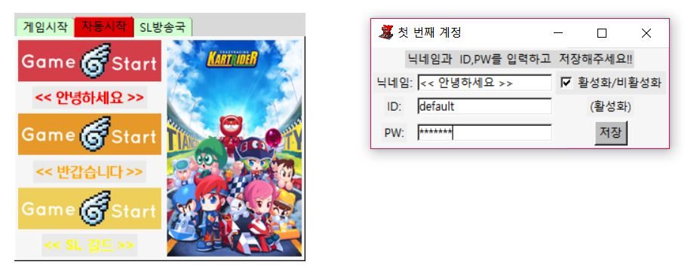
02
사용방법
1장
설명
2장
설명
3장
설명
4장
설명
계정 설정
닉네임,ID,PW를 입력하고
저장을 눌러야 됨!!!
체크하면 활성화/ 체크 안 하면 비활성화
=> 활성화되면 자동시작 탭의 ‘Game Start’ 버튼 이용 가능!!

Slide 10
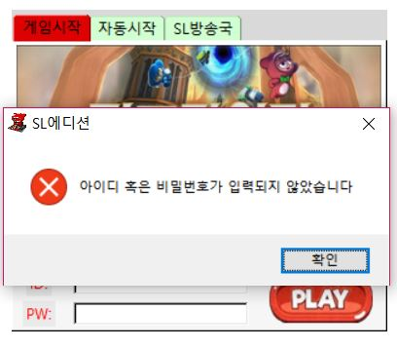
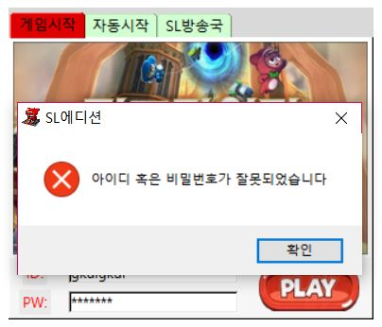
02
사용방법
1장
설명
2장
설명
3장
설명
4장
설명
에러창
아이디,비밀번호를 입력하지 않고
엔터나 PLAY버튼을 눌렀을 때 발생
웹 사이트에서 로그인이 불가할 때
위의 메시지가 발생

Slide 11
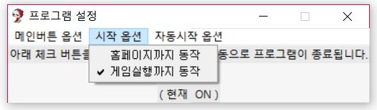
02
사용방법
1장
설명
2장
설명
3장
설명
4장
설명
업데이트 내용
Ver. Beta 1.0.2
Ver. Alpha 1.0
프로그램 설정 추가
‘PLAY’, ‘Game Start’, ‘Enter’ 버튼을 눌렀을 때
자동화가 어디까지 진행되는지 선택 가능!!
3. 패치 바로가기 단축키
‘F3’ 을 누르면
카트라이더 패치 내용
사이트로 이동!!
2. 오른쪽 마우스 키 활용
‘PLAY’, ‘Game Start’, ‘Enter’ 버튼을 오른쪽 마우스로
클릭하면 옵션과 상관없이 홈페이지까지 만 이동

Slide 12
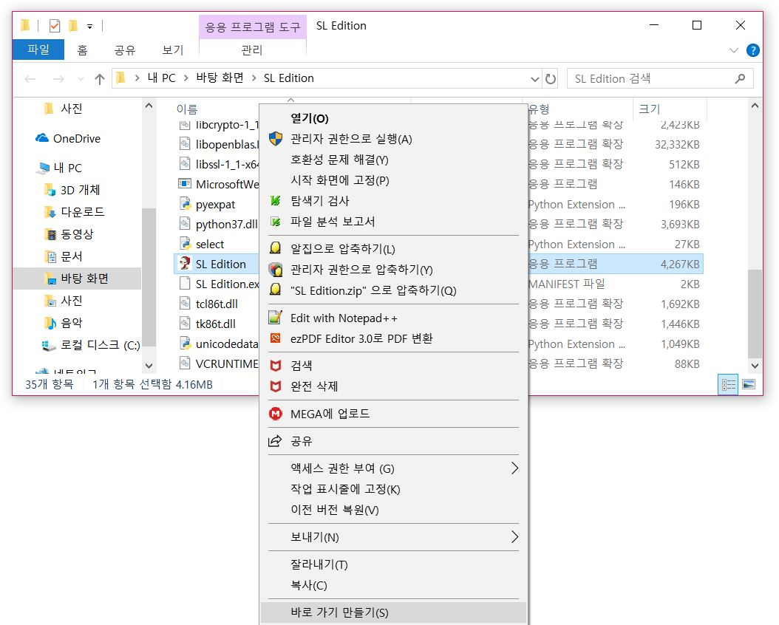

02
사용방법
1장
설명
2장
설명
3장
설명
4장
설명
바로가기 만들기
압축을 풀고
SL Edition.exe를 우측 클릭
바로가기 만들기(s) 버튼 클릭
바로가기는 바탕화면에 이동하고 이름 수정해서 씀

Slide 13
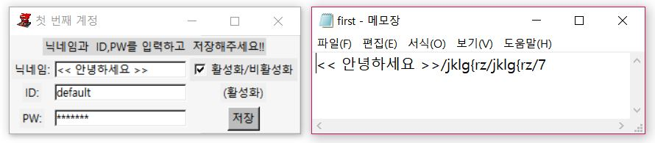
03
주의사항
1장
설명
2장
설명
3장
설명
4장
설명
주의사항
압축 풀기 전에 꼭 폴더 생성해주세요!!!!
SL Edition 폴더에 있는 파일은 위같이 암호화되어 있습니다
수정하면 오류가 발생할 수 있습니다

Slide 14

04
개발자 문의
1장
설명
2장
설명
3장
설명
4장
설명
개발자 문의
모든 문의는 SL 길드 오픈채팅방에서
개발자와 1대1 문의로만 진행합니다

Slide 15
감사합니다

